Slide 1
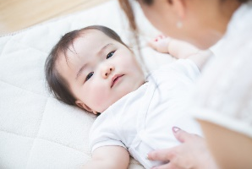
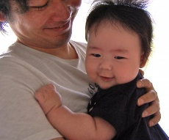
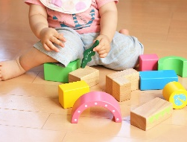
認定こども園 GCLIP幼稚園
令和4年度 ０歳から２歳親子教室のご案内
GCLIP幼稚園では０歳、１歳、２歳
それぞれのお子さまのご家族に向けた
親子教室をご用意しております！
子育てをがんばるご家族の皆さまも
ゆったりと一息つきませんか？
親子やお友だちとのふれあいを通して、
心休まるひとときをお過ごしください♪
０歳
R3.4.2以降生まれのお子さまとご家族
ぴよふぁみりー
０歳児の保護者の皆さまが集まります！
子育ての悩みや子育てエピソードを話し合いながら、親子同士で楽しく交流しましょう♪
開催日｜水曜日（年６回程度）
午前11:00~12:00
１歳
R2.4.2~R3.4.1生まれのお子さまとご家族
のびのびひろば
親子で楽しく遊べる活動を計画しています！音楽や体操、絵本の読み聞かせや季節の製作など、子どもたちの大好きな内容でいっぱいです♪
２歳
開催日｜火曜日（年1２回程度）
午前9:30~10:30
H31.4.2~R2.4.1生まれのお子さまとご家族
うさぎくらぶ
幼稚園生活に向けて、グループでの活動を通じてお友だちとの関わり方などを学びます♪
子どもたちの大きな一歩を応援します！
開催日｜火曜日（年1２回程度）
午前11:00~12:00
お気軽に
お問い合わせ
ください♪
参加をご希望の方は
お電話またはホームページより
お問い合わせください！
ご予約・お問い合わせ先
HPは検索またはQRコードから！▶
QR
幼保連携型認定こども園 GCLIP幼稚園
SNSも
やってます！
住所：〒162-0844 東京都新宿区市谷八幡町１２−１
TEL：03-5579-2356
GCLIP幼稚園
https://www.gclip.net/

